Slide 2
Bienestar-mindfulness
Mente de principiante Realiza el siguiente ejercicio mental que te ayudará a mejorar tu concentración antes de empezar. https://youtu.be/upb0B_Ax8Jo

Slide 3
Técnicas y Metodologías de la Innovación
Semana 5
Definición del problema o la necesidad

Slide 4
Como plantea Dorsch, “las necesidades son la expresión de lo que un ser vivo requiere indispensablemente para su conservación y desarrollo”. Asimismo, podemos entender que la necesidad está ligada a la carencia, lo que se asocia al esfuerzo orientado a suprimir esta falta, a satisfacer la tendencia.
Entonces, para una organización, una necesidad es aquello que precisa para cumplir o alcanzar un objetivo determinado muy ligado al “problema” a resolver, se convierte en un proceso necesario para el crecimiento de la organización y sus colaboradores, ligado a su vez a la mejora continua, creatividad e innovación.

Slide 5
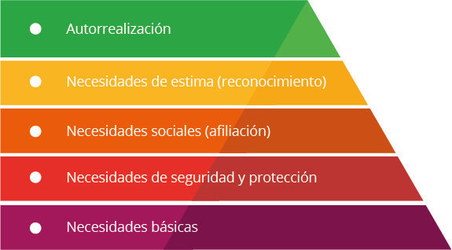
Maslow formula en su teoría una jerarquía de necesidades humanas y defiende que conforme se satisfacen las necesidades más básicas (parte inferior de la pirámide), los seres humanos desarrollan necesidades y deseos más elevados (parte superior de la pirámide).
Según Maslow, las necesidades humanas son las siguientes:

Slide 6
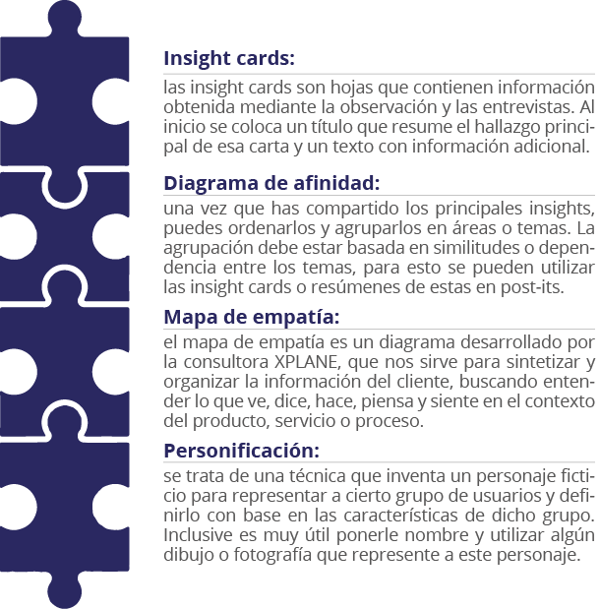
Existen diversas herramientas que nos ayudan a definir la necesidad o el problema del usuario, recuerda que en esta etapa lo que se busca es establecer un enunciado que, de forma clara y concisa, nos comunique la necesidad. Para esto, hay que procesar y sintetizar la información obtenida en el trabajo de campo, y posteriormente compartirla con el equipo para detectar patrones o relaciones.

Slide 7
Una vez organizada la información, hay que definir el problema o la necesidad en un enunciado. Expertos en design thinking de la Universidad de Stanford sugieren que se consideren tres elementos a la hora de definir la necesidad: el usuario, la necesidad y el insight.
Cuando tengas la definición final del problema, asegúrate de:
Que la idea sea clara e indique el punto en el que el equipo de innovación debe enfocarse.
La información fue obtenida del usuario.
La necesidad no había sido detectada anteriormente.
Esta necesidad tenga importancia o valor agregado.
Usuario + necesidad + por qué + insight

Slide 8
Reflexiona sobre lo aprendido en el tema y responde lo siguiente.
Diseña un mapa de empatía para sintetizar y organizar la información de un cliente en una situación hipotética. Para ello, realiza lo siguiente.
1. Lleva a cabo tres entrevistas cortas para definir qué piensan y sienten las tres personas.
2. Detecta si existe una necesidad real.
3. Analiza si esta necesidad tiene importancia o valor agregado.
4. Encuentra si existe un producto diseñado para satisfacer esta necesidad, si no existe, realiza una propuesta.

Slide 9
Técnicas y Metodologías de la Innovación
Semana 5
Generación de ideas para soluciones innovadoras

Slide 10
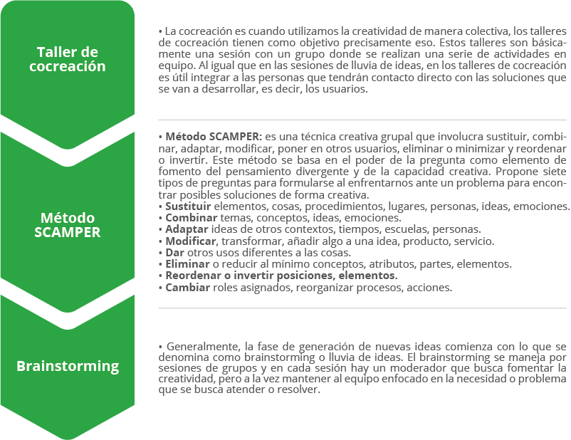
Existen diversas herramientas para gestionar la creatividad o el desarrollo de nuevas ideas, algunos ejemplos son los siguientes:
Taller de cocreación
Brainstorming

Slide 11
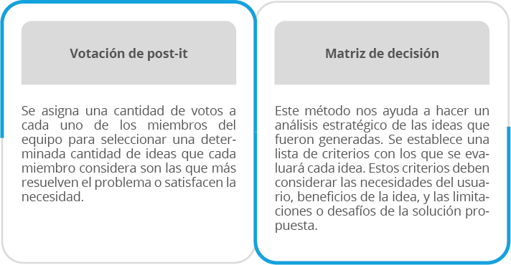
Debido a que no podemos desarrollar todas las ideas, una vez que se han generado la mayor cantidad de estas, es necesario elegir entre todas ellas. Existen varios métodos que podemos utilizar para elegir las ideas.

Slide 12
Un catalizador es un agente de cambio, es aquel que lo facilita, que ayuda a que se dé la transformación que se busca y que la innovación sea posible en los equipos de trabajo, generando con esto un enfoque de valor y de trabajo colaborativo. Si bien suena emocionante, no es tarea fácil, podemos notar algunos elementos necesarios para ello en el gráfico anexo.

Slide 13
Reflexiona sobre lo aprendido en el tema y responde lo siguiente.
Según Maslow, elige una necesidad que desees satisfacer en este momento, para posteriormente definirla a través de las técnicas para la definición del problema o necesidad, creando con esto tu enunciado del problema o necesidad.
En equipos, busquen soluciones para sus distintas necesidades, recuerda utilizar las técnicas de brainstorming, método scamper, o taller de cocreación.
Presenta tus hallazgos y resultados obtenidos en una conclusión breve. Enfatiza la importancia de escuchar al usuario y sus problemas o necesidades al momento de innovar.

Slide 14
¿De dónde provienen las buenas ideas?
Según Platón, la mente humana tiene dos aspectos distintos. A uno de estos aspectos lo llamó “logistikon”, la parte racional del ser humano. Al otro lo llamó “nous”, la parte intuitiva de las personas. Sabiendo esto, podemos intuir que todos tenemos la capacidad de utilizar o activar ambos hemisferios, generando con esto grandes ideas o pensamientos, solo es cuestión de ponernos en marcha y activarnos.
Salir a caminar, escuchar música, dibujar, o meditar son algunas de las técnicas comunes, ¿has intentado alguna de ellas?

Slide 15
Barnett, N. (1969). Beyond market segmentation. Harvard Business Review, 47(1). HERALDO. (2016). Expendedoras de libros y cargadores urbanos, lluvia de ideas para Zaragoza. Recuperado de http://www.heraldo.es/noticias/aragon/zaragoza-provincia/zaragoza/2016/06/29/expendedoras-libros-cargadores-urbanos-lluvia-ideas-para-zaragoza-934281-301.html
File, K., y Prince, R. (1991). Sociographic segmentation: the SME market and financial services. International Journal of Bank Marketing, 9(3).
IDEO. (n.d.). Co-creation session. Recuperado de http://www.designkit.org/methods/33
Macías, M. (2011). El modelo de negocio desde el cliente: el mapa de empatía. Recuperado de http://advenio.es/modelo-de-negocio-y-el-cliente-mapa-de-empatia/
Phelps, S. (2014). TD Bank Turns ATMs Into Automated Thanking Machines. Recuperado de http://www.forbes.com/sites/stanphelps/2014/07/30/td-bank-turns-atms-into-an-automated-thanking-machines/#6421baaf2b11
Institute of Design at Standford. (n.d). Mini guía: una introducción al Design Thinking. Recuperado de http://guiaiso50001.cl/guia/wp-content/uploads/2017/04/guia-proceso-creativo.pdf

Slide 16
Schiffman, L. (2004). Consumer behavior. EE.UU.: Pearson Prentice Hall.
Stanley, T., Ford, J., y Richards, S. (1985). Segmentation of bank customers by age. International Journal of Bank Marketing, 3(3).
Vianna, M., Vianna, Y., Adler, I., Lucena, B., y Russo, B. (2013). Design thinking: Innovación en negocios. Brasil: MJV Press. ISBN 978-85-65424-01-1
Wills, G. (1985). Dividing and conquering: strategies for segmentation. International Journal of Bank Marketing, 3(4).

